Slide 1
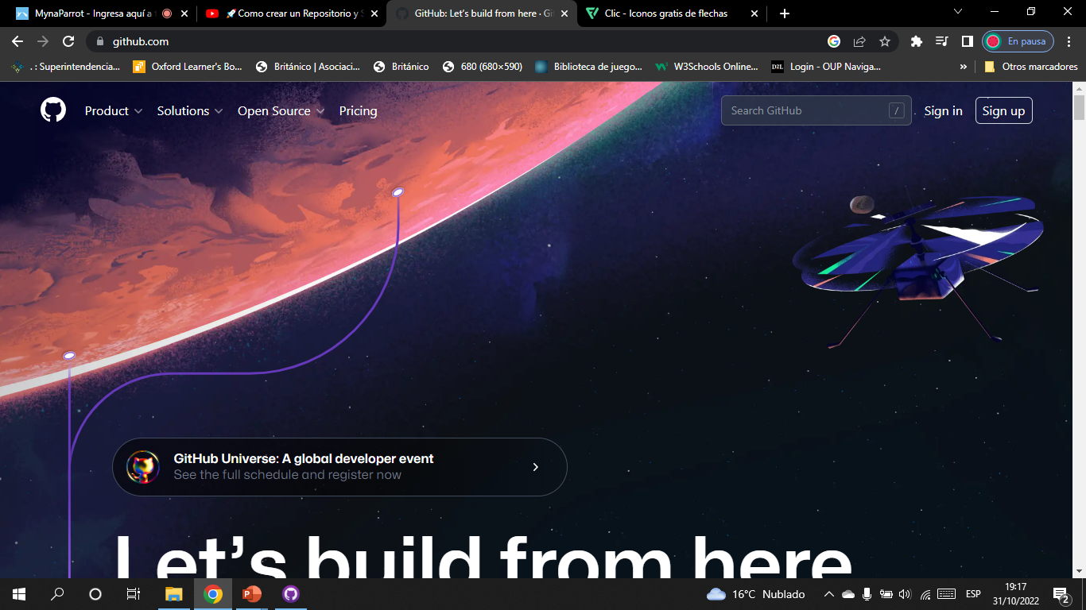

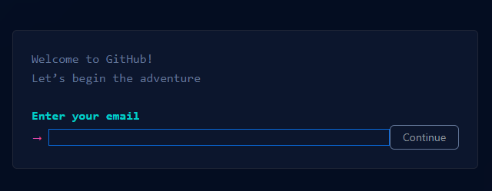
COMO CREAR una cuenta en github
Ingresa a la pagina oficial de GitHub y haz click en Sign up
Luego ingresa tu correo electrónico y da click en continuar

Slide 2
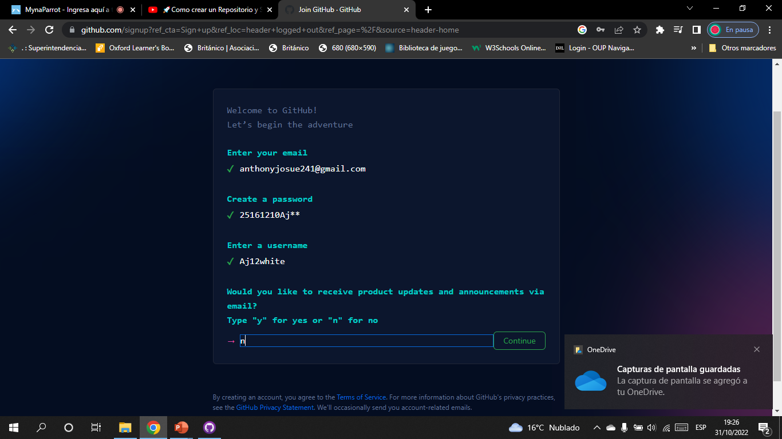
COMO CREAR una cuenta en github
Ingresa tu email, luego crea una contraseña segura e introduce un nombre de usuario para tu cuenta

Slide 3
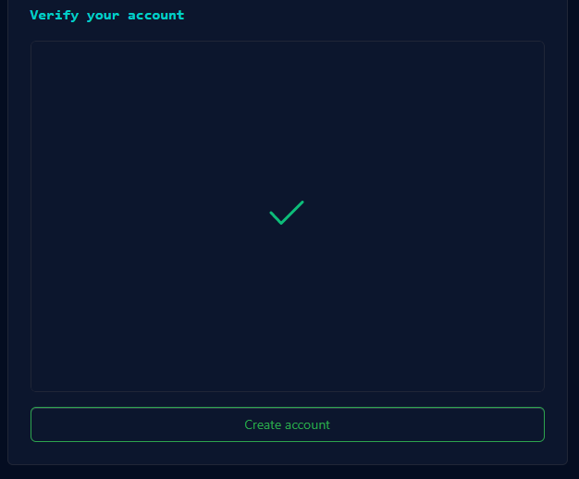
COMO CREAR una cuenta en github
Completa el captcha de verificación y da click en crear cuenta

Slide 4
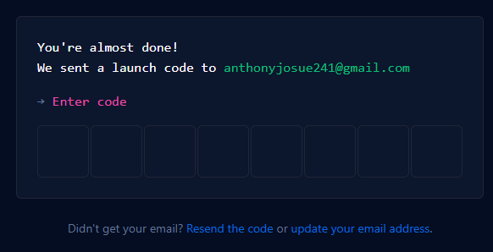
COMO CREAR una cuenta en github
Confirma tu cuenta con el código que será enviado a tu correo electrónico.

Slide 5
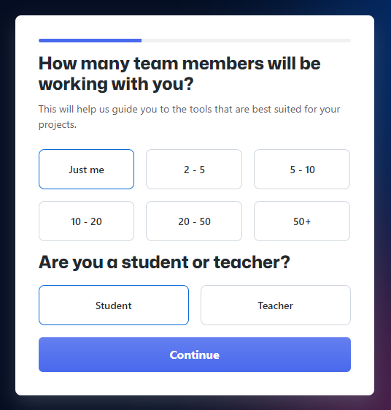
COMO CREAR una cuenta en github
Especifica cuantas personas trabajarán contigo.
También si eres estudiante o profesor.

Slide 6
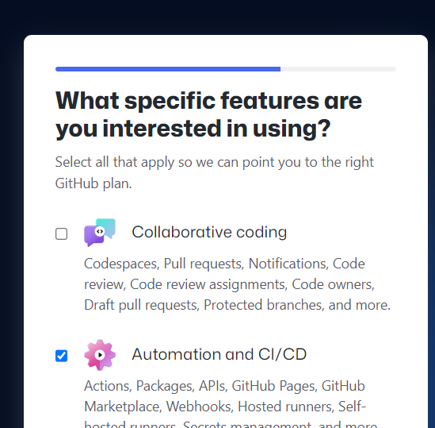
COMO CREAR una cuenta en github
Especifica que tipo de características estas interesado en usar.

